Slide 1



BÁO CÁO ĐỀ TÀI: VƯỜN THÔNG MINH
MÔN: TTCNTT5 – TRIỂN KHAI, PHÁT TRIỂN ỨNG DỤNG AI&IOT
Giảng viên hướng dẫn: ThS. Lê Trung Hiếu
Ks. Nguyễn Thái Khánh
Thành viên nhóm 9: Nguyễn Chí Nhật
Bùi Văn Trường
Đỗ Ngọc Nghĩa
Nguyễn Thành Hưng
Nhóm 9 – Vườn Thông Minh

Slide 2

MỤC LỤC
Đặt vấn đề, giới thiệu
Mục tiêu và đề xuất của nhóm
Các nghiên cứu liên quan
Các thiết bị liên quan
Sơ đồ hệ thống
Cách thức triển khai
Thực nghiệm, đánh giá
Ưu điểm và hạn chế
Nhóm 9 – Vườn Thông Minh

Slide 3
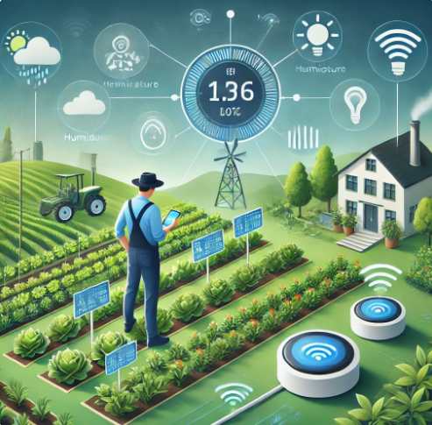
ĐẶT VẤN ĐỀ, GIỚI THIỆU
Đặt vấn đề:
Thời đại phát tiển, nông nghiệp cần ứng dụng thông minh.
Nông nghiệp truyền thống gặp nhiều khó khăn.
Giới thiệu:
Tích hợp hệ thống giám sát & điều khiển môi trường.
Kết hợp cảm biến AI, IoT để thu thập & phân tích dữ liệu.
Quản lý từ xa qua web/app giúp tăng năng suất & tiết kiệm tài nguyên.
Nhóm 9 – Vườn Thông Minh

Slide 4
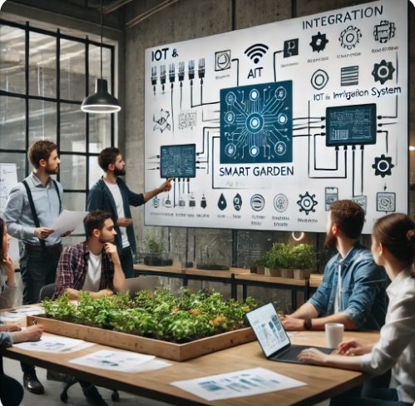
MỤC TIÊU & ĐỀ XUẤT CỦA NHÓM
Xây dựng hệ thống giám sát, điều khiển tự động.
Tích hợp cảm biến thu thập dữ liệu.
Phát triển giao diện web/app giúp người dùng quản lý từ xa.
Ứng dụng AI dự đoán và nhận diện cây trồng.
Nhóm 9 – Vườn Thông Minh

Slide 5
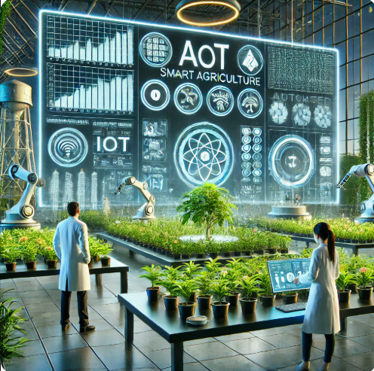
CÁC NGHIÊN CỨU LIÊN QUAN
Tham khảo các mô hình vườn thông minh hiện nay.
Ứng dụng AI trong giám sát và điều khiển tự động.
Các mô hình phân tích dữ liệu môi trường.
Nhóm 9 – Vườn Thông Minh

Slide 6
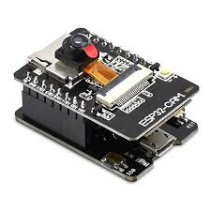
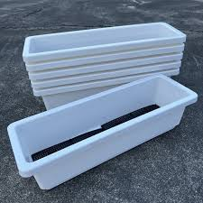
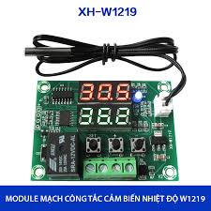
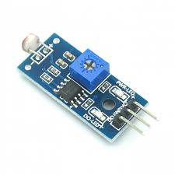
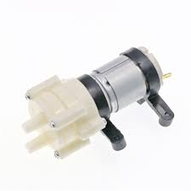
CÁC THIẾT BỊ LIÊN QUAN
Các thiết bị, linh kiện, cảm biến liên quan:
Camera ESP32
Chậu cây
Module cảm biến nhiệt độ
Mạch cảm biến ánh sáng
Máy bơm RS385
5-12VDC
Nhóm 9 – Vườn Thông Minh

Slide 7
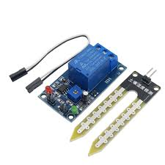
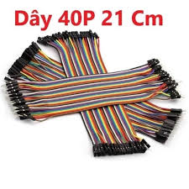
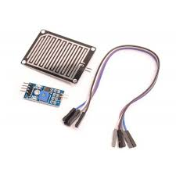
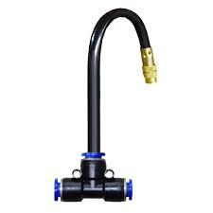
CÁC THIẾT BỊ LIÊN QUAN
Các thiết bị, linh kiện, cảm biến liên quan:
Module cảm biến điều chỉnh độ ẩm đất
Mạch cảm biến mưa
Vòi phun sương
Bộ dây nối 40P
Nhóm 9 – Vườn Thông Minh

Slide 8
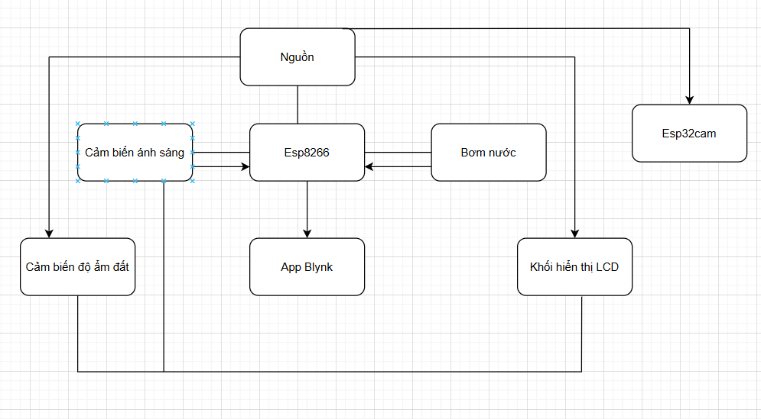
SƠ ĐỒ HỆ THỐNG
Sơ đồ hệ thống Vườn Thông Minh
Nhóm 9 – Vườn Thông Minh

Slide 9
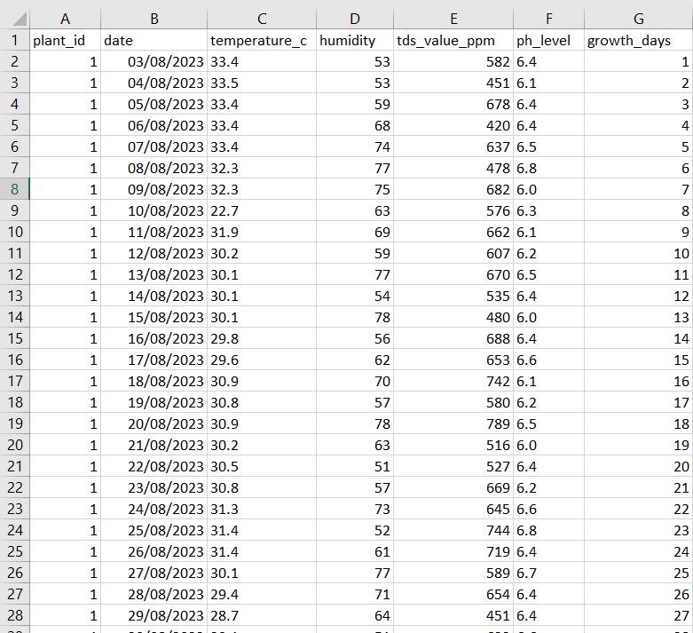
CÁCH THỨC TRIỂN KHAI
Dataset:
Dữ liệu chứa trong file “lettuce_dataset.csv”
Nhóm 9 – Vườn Thông Minh

Slide 10
CÁCH THỨC TRIỂN KHAI
Mô hình sử dụng:
Hồi quy tuyến tính (Linear Regression).
Dự đoán thời điểm thu hoạch dựa trên dữ liệu thời tiết, độ ẩm đất, ánh sáng.
Nhóm 9 – Vườn Thông Minh

Slide 11
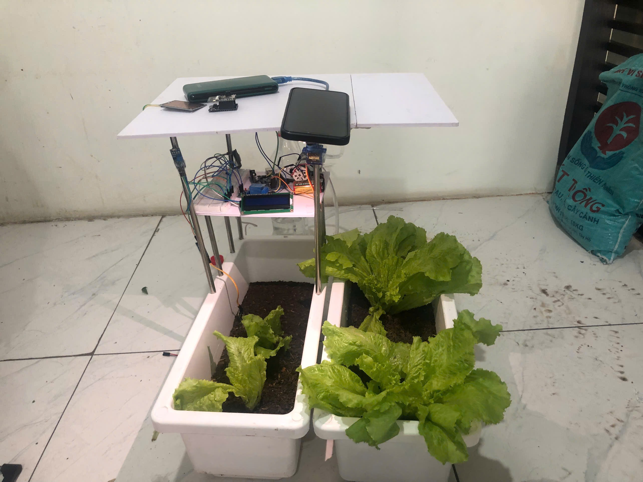
CÁCH THỨC TRIỂN KHAI
Mô hình Vườn Thông Minh.
Nhóm 9 – Vườn Thông Minh

Slide 12
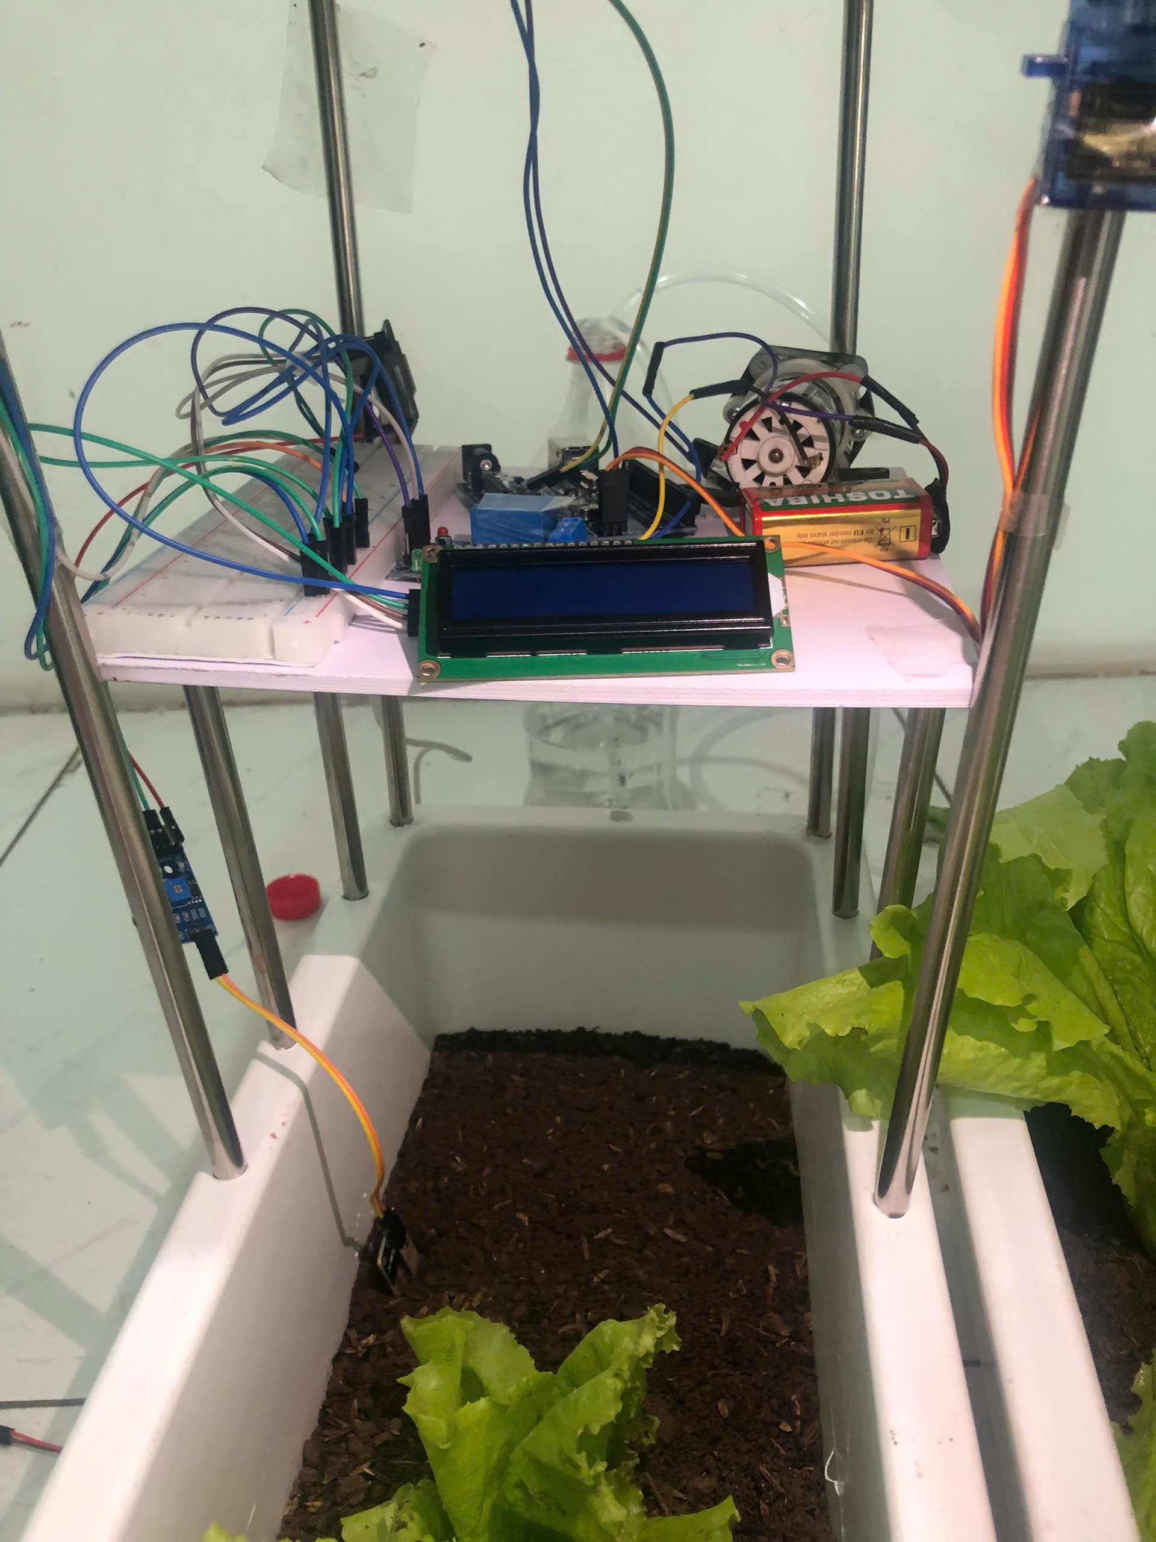
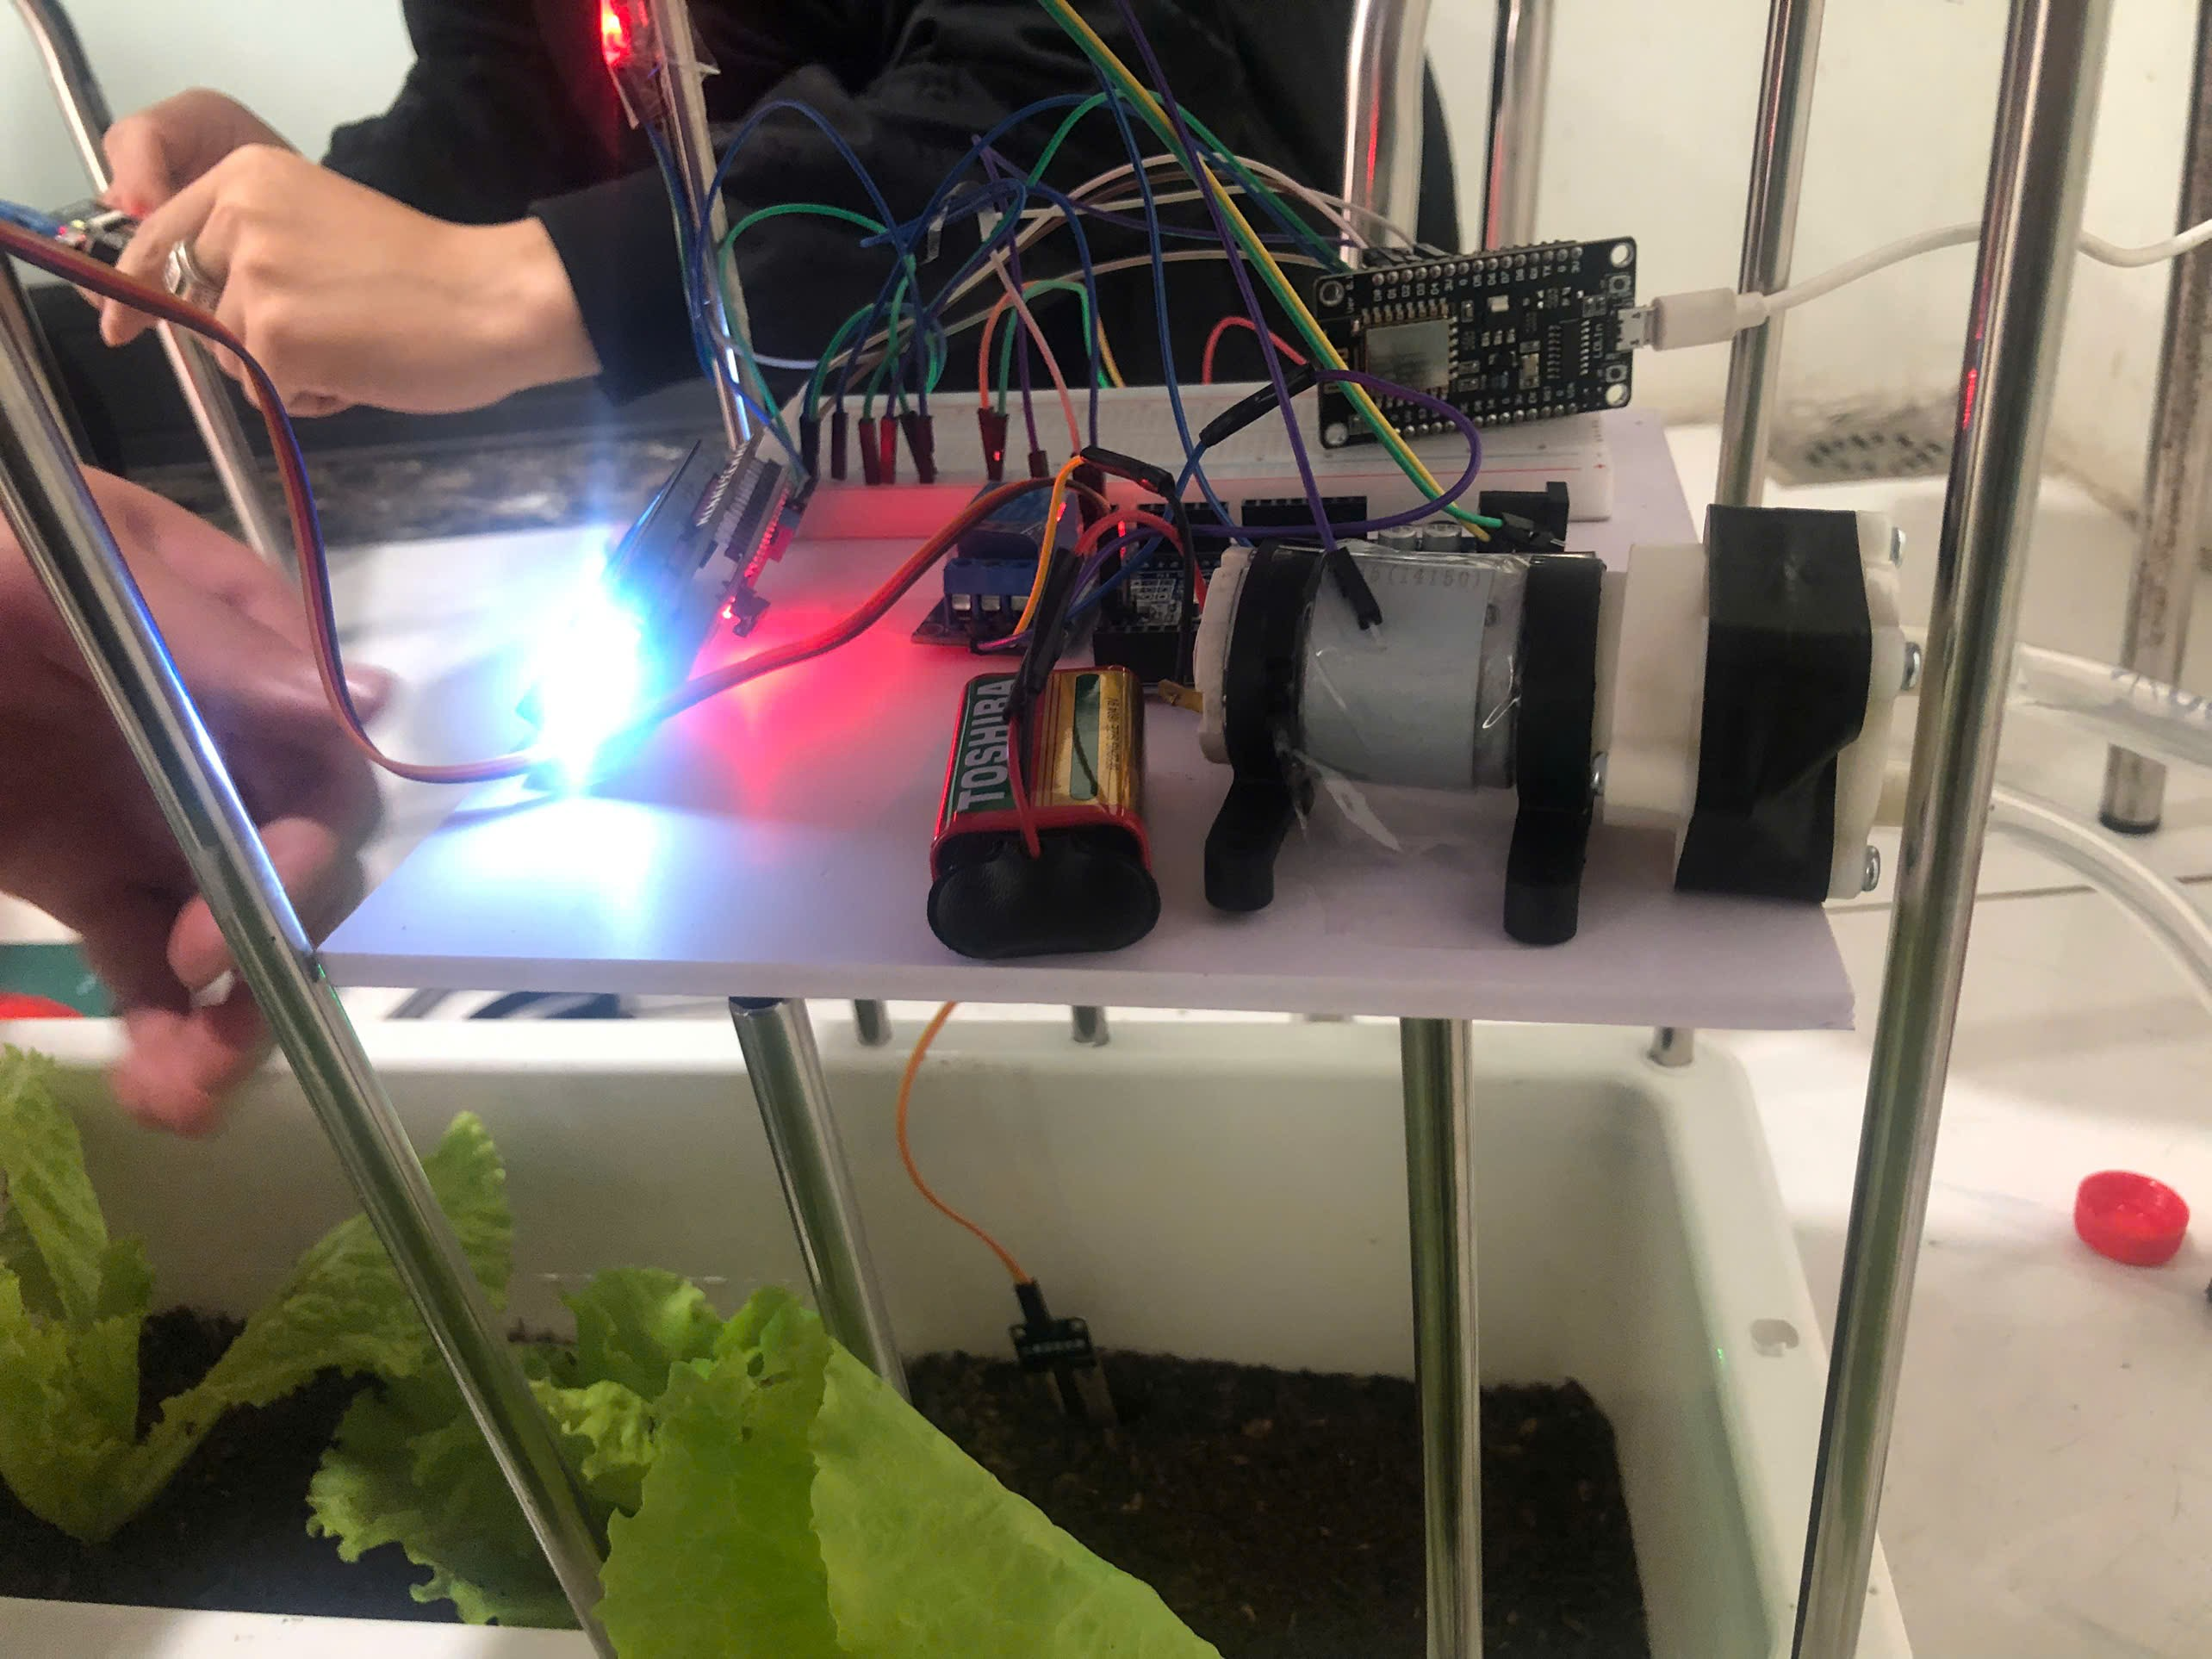
CÁCH THỨC TRIỂN KHAI
Quy trình triển khai:
Cảm biến đất và máy bơm
Nhóm 9 – Vườn Thông Minh

Slide 13
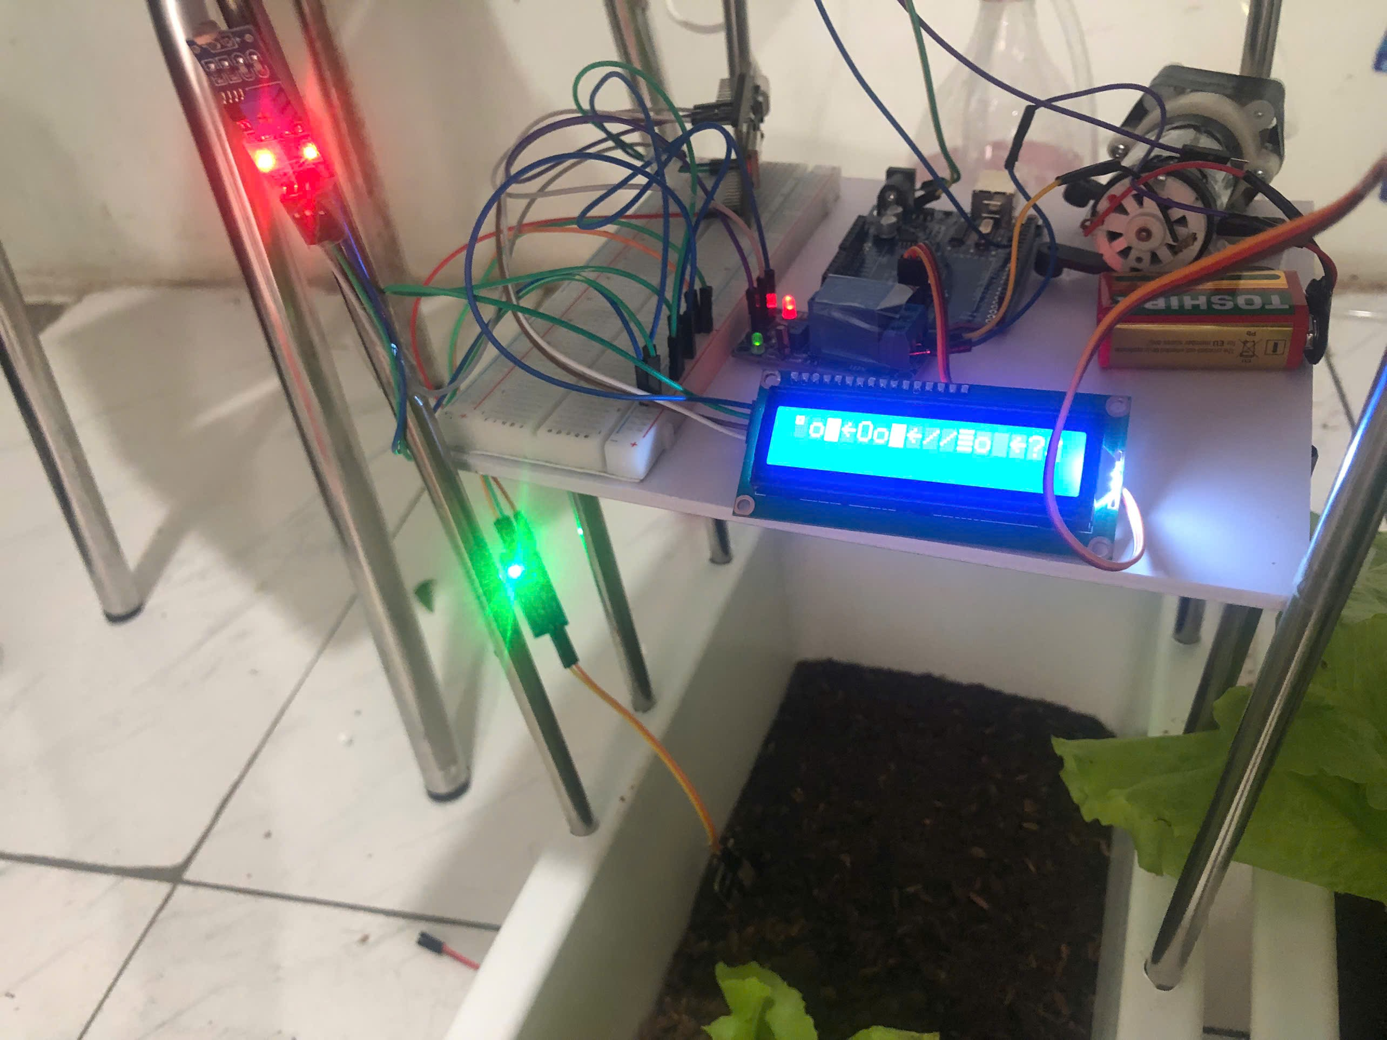
CÁCH THỨC TRIỂN KHAI
2. Hiển thị thông tin ra màn hình LCD
Nhóm 9 – Vườn Thông Minh

Slide 14
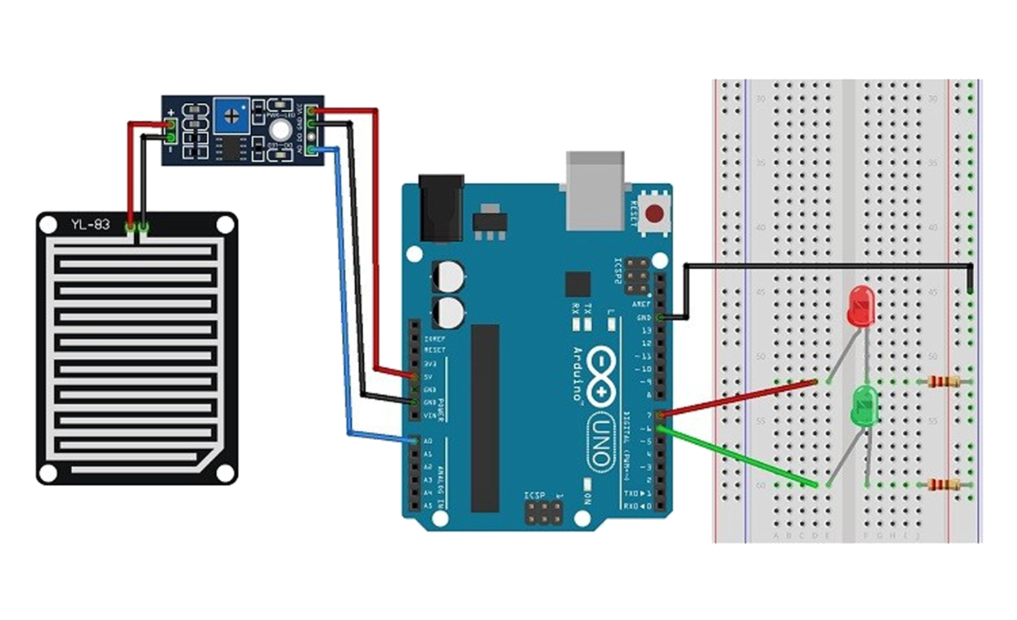
CÁCH THỨC TRIỂN KHAI
3. Cảm biến mưa
Nhóm 9 – Vườn Thông Minh

Slide 15
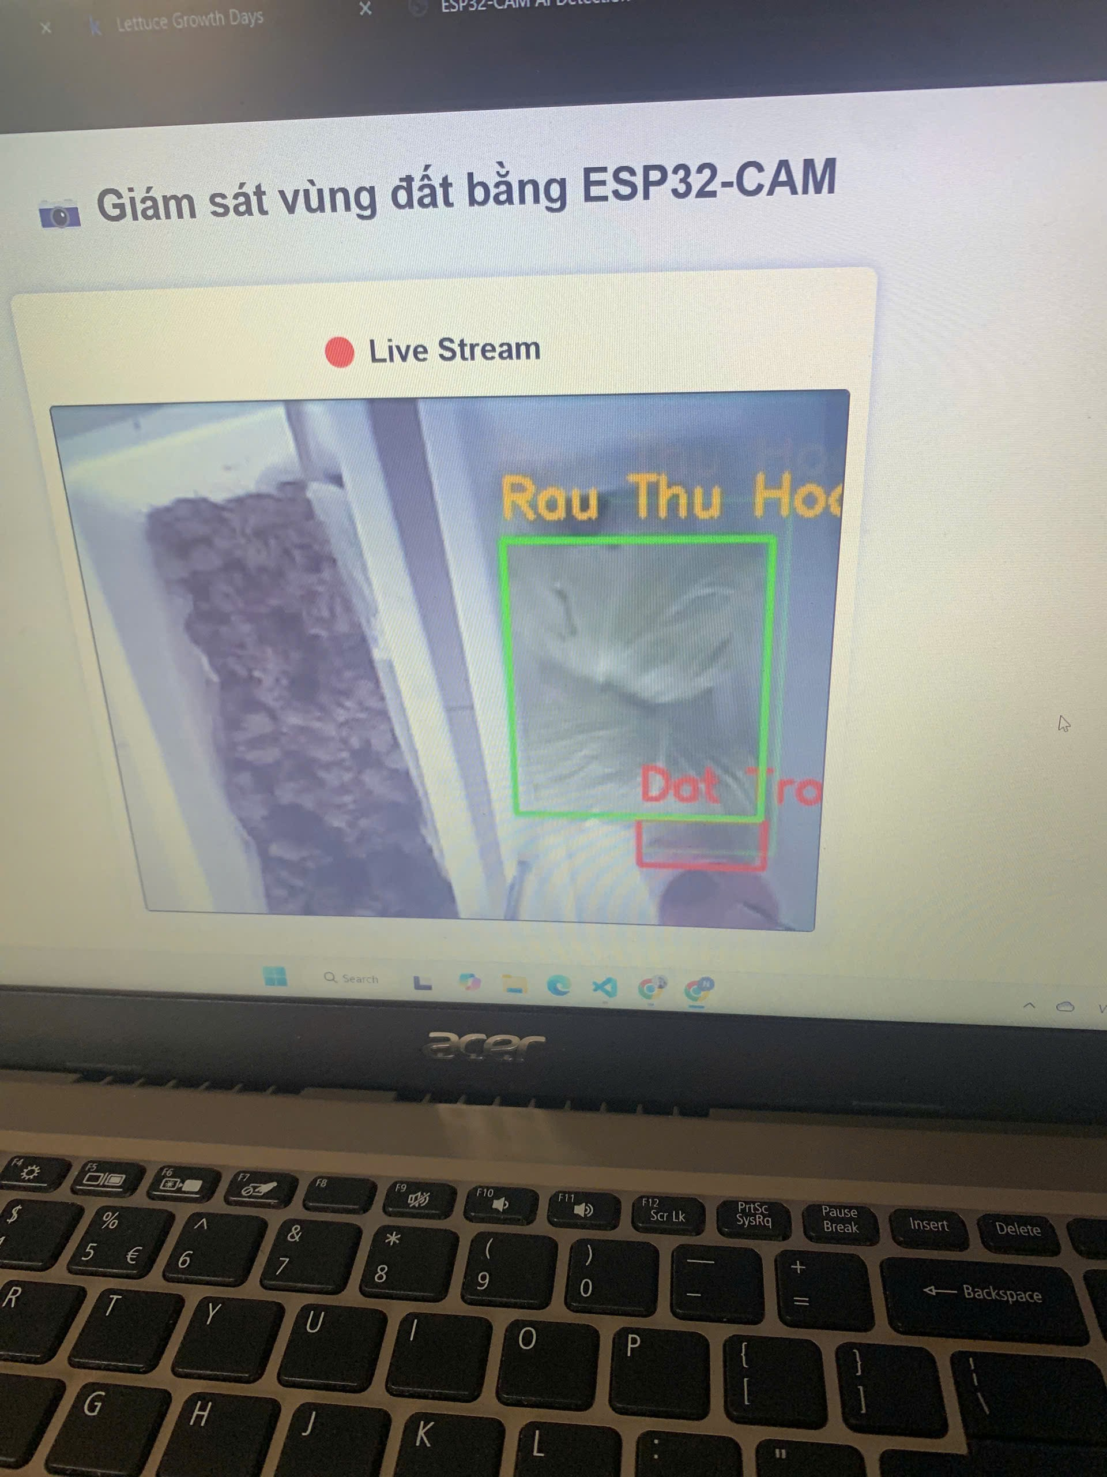
SƠ ĐỒ HỆ THỐNG
Sử dụng Esp32Cam.
Nhận diện rau được thu hoạch.
Nhóm 9 – Vườn Thông Minh

Slide 16
ƯU ĐIỂM VÀ HẠN CHẾ
Ưu điểm:
Giảm công sức chăm sóc, tăng hiệu suất trồng trọt.
Theo dõi, điều khiển vườn từ xa.
Tiết kiệm tài nguyên.
Hạn chế:
Chi phí đầu tư ban đầu cao.
Phụ thuộc vào mạng và thiết bị điện tử.
Nhóm 9 – Vườn Thông Minh

Slide 17



